Slide 1
.
Тверские земли при
Петре I
.
Вышневолоцкая водная система

Slide 2
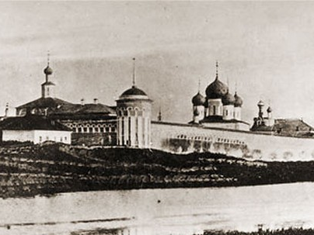
Юный Петр совершил поход из с. Преображенского в Калязинский монастырь, где для приема царя выстроили дворец.
В Торопце для защиты западных границ разместили стрелков ( они участвовали в стрелецком бунте).
.

Slide 3
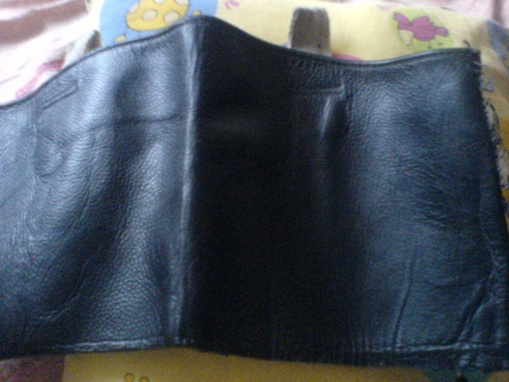
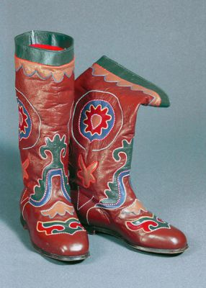
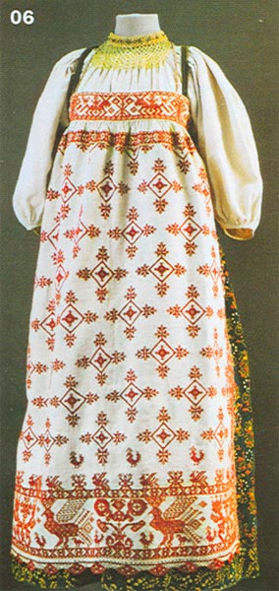
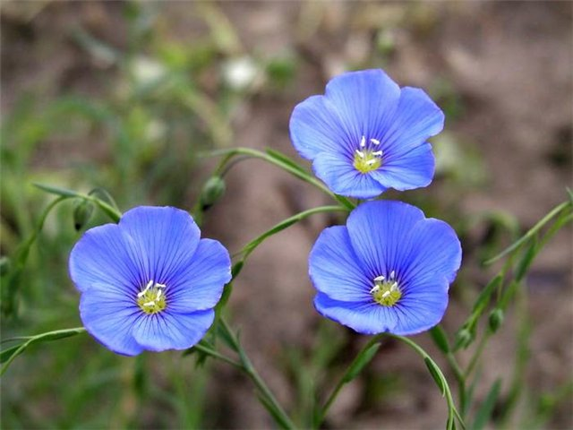

Петр поощрял торговлю.
Торопецкие купцы торговали ЮФТЬЮ, САФЬЯНОМ, ЛЬНОМ не только в России.

Slide 4
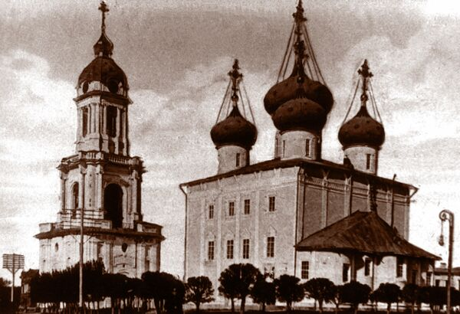
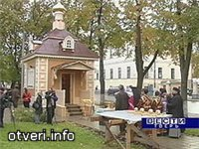
Спасо-Преображенский собор (или Спас Златоверхий)
В малонаселенном по современным меркам городе, к тому же обезлюдевшем после разорений, строился храм, имевший общенациональное значение, так как он был первым каменным собором, построенным на Руси после нашествия монгол.
Спасо-Преображенский собор (или Спас Златоверхий) наши предки строили и восстанавливали трижды: в 1285 -- 1290 годах, 1634 -- 1635 и 1689 -- 1696 годах.
На площади Революции
возведена часовня в
честь всех тверских
святых. Это первый
шаг в воссоздании
Комплекса
Спасо-Преображенского
собора.

Slide 5
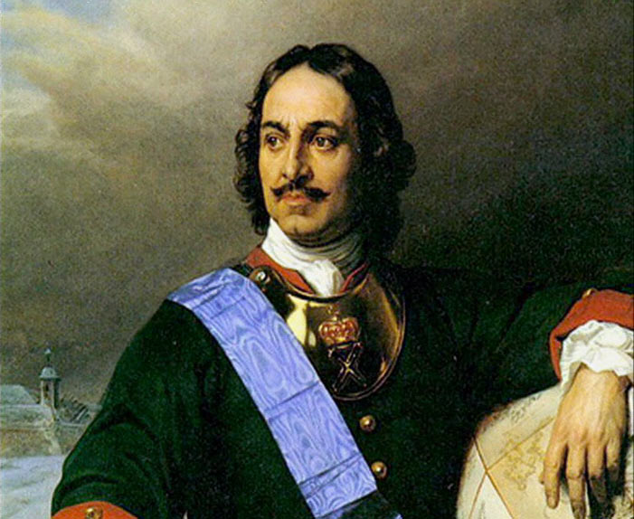
Во время Северной войны Петр приказал построить в Твери «плашкоутный мост» через Волгу (1700г.)
В Твери располагались провиантские склады для снабжения армии и Санкт-Петербурга.

Slide 6
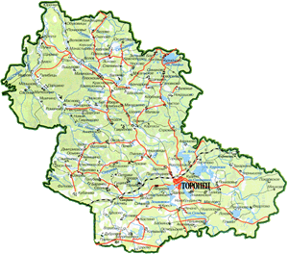
Торопецкие купцы использовали
водный путь с Торопы
и З.Двины в Балтику

Slide 7
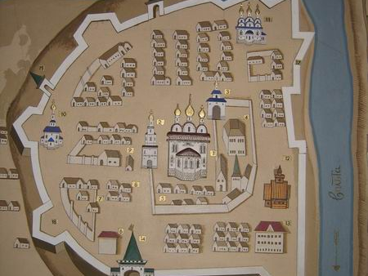
Тверской кремль (начало XVIIIв.)
В 1707 г. По указу Петра I были построены новые укрепления Тверского кремля под руководством Леонтия Магницкого.

Slide 8
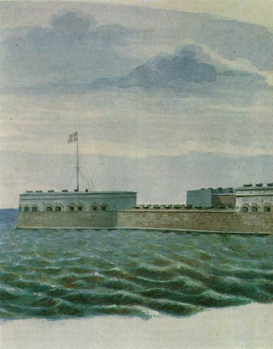
Кронштадтская крепость
Калязинские и кашинские мастера строили кронштадтскую крепость.
Крестьян переселяли на новые земли. Убыль населения была очень значительной.

Slide 9
Административная реформа Петра I
Ингерманландская (с 1710г. – С.-Петербургская): земли Бежецкого Верха и г. Тверь, Торжок, Кашин, Ржев
К Смоленской губернии отошли Зубцов и .старица
1719 год – образование Тверской провинции Петербургской губернии (часть земель передавалась Углической провинции)

Slide 10
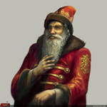
Тверь становится крупным торговым центром.
Тверские купцы Арефьевы
Имели капитал немногим
меньше,
Чем все новоторжские и
ржевские купцы
Вместе взятые.
«государева дорога» –
важнейший гужевой
тракт страны
Тверские купцы превосходили богатством торговцев из соседних городов. С 1720-х гг. Тверь становится основным центром торговли с западноевропейскими странами.

Slide 11
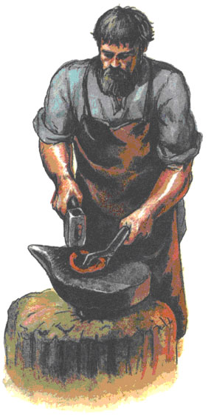
Расцвет ремесел:
Тверь и Бежцкий Верх – кузнечное дело;
Кашин – белила и шерстяные чулки;
Кимрская и Ильинская волости – кожа и изделия из нее;
оз. Селигер – рыболовецкий промысел

Slide 12
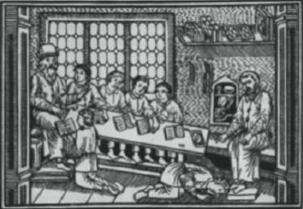
Развитие образования
Во многих городах открываются государственные (цифирные) школы.
1722 г. При архиерейском дворе открылась своя школа.

Slide 13
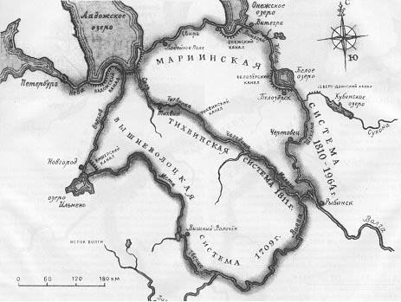
Вышневолоцкая
водная система

Slide 14
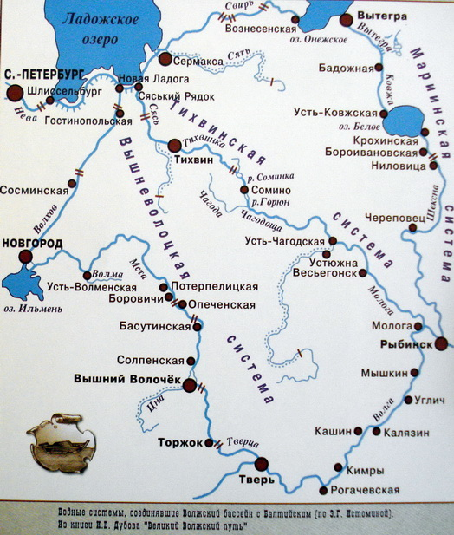
«Царя Петра мечта и суть —
Приблизить к западу державу.
Вышневолоцкий водный путь
Помог поднять столицы славу».
Указ Петра I от 12.01. 1703г. предписал «соединить перекопью реки Тверцу и Цну».
Всеми делами строительства управлял сначала князь В.И. Гагарин.

Slide 15
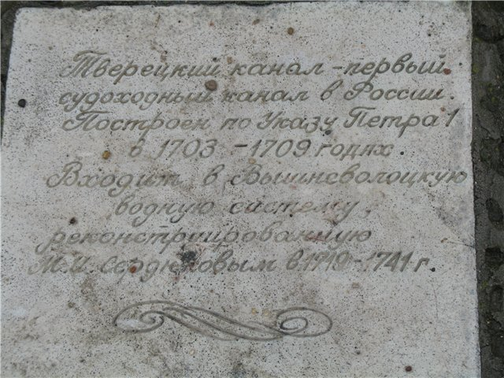
1709 г. – завершение строительства канала.
Выяснилось, что воды в Тверце и в канале не хватает для сводного хода судов, что голландцы не учли местных условий.
И тут объявился человек, который утверждал, что берется "судам дать ход свободный"!
Автор проекта предлагал использовать "бесполезно протекающую" реку Шлину, направить ее воды через озера Ключинское и Городолюблинское в Цну.
Этим человеком был – Михаил Сердюков.

Slide 16
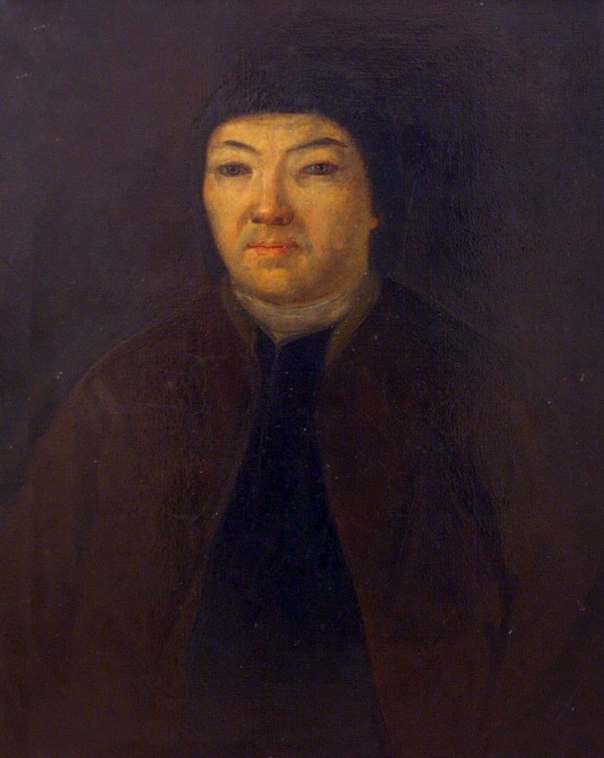
26 июня 1719 г. последовал царский указ о передаче в управление Сердюкову «вышневолочковских» шлюзов и канала с тем, чтобы он привел их в полный порядок.

Slide 17
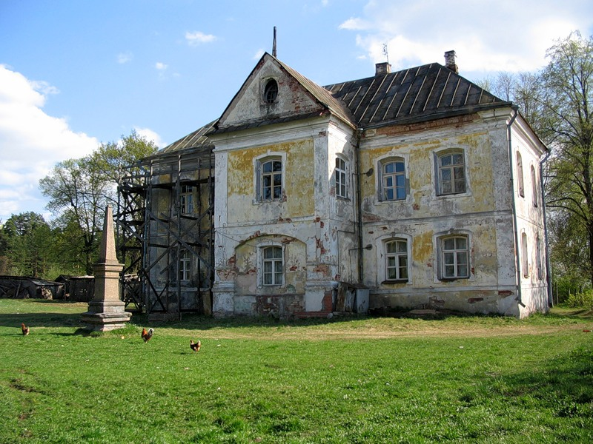
Вышний Волочёк. Усадьба М.Сердюкова.

Slide 18
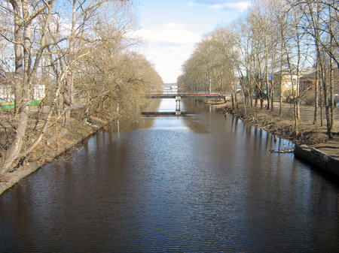
Цнинский канал.

Slide 19
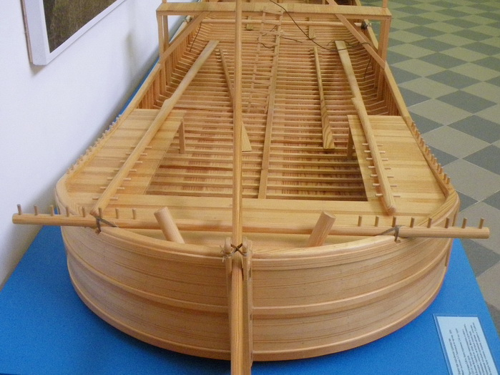
Макет барки
на Вышневолоцкой системе оставались нерешенными две проблемы: Боровичские пороги и обеспечение безопасности плавания судов по бурному Ладожскому озеру. Непрочные суда “староманерной” постройки уже при проходе Боровичских порогов даже без груза расшатывались

